Slide 1
小学英语2021版
2B教材思维导图汇编
海洋岛学校小学部 英语组

Slide 2
谢晓文

Slide 3
谢晓文

Slide 4
谢晓文

Slide 5
谢晓文

Slide 6
谢晓文

Slide 7
谢晓文

Slide 14
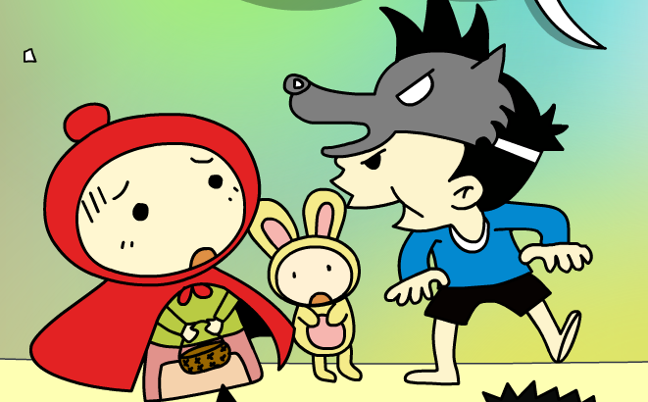
王雪

Slide 15
王雪

Slide 16
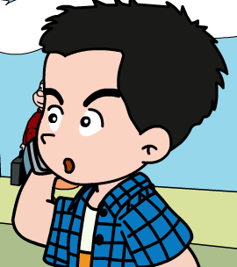
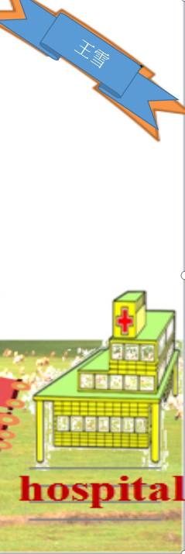
王雪

Slide 17
王雪

Slide 18
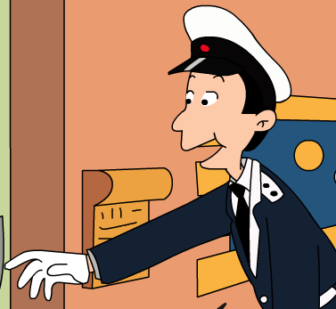
王雪

Slide 19
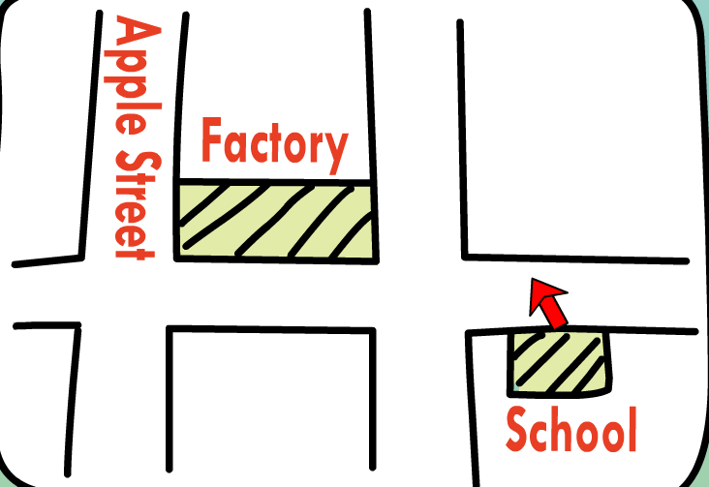
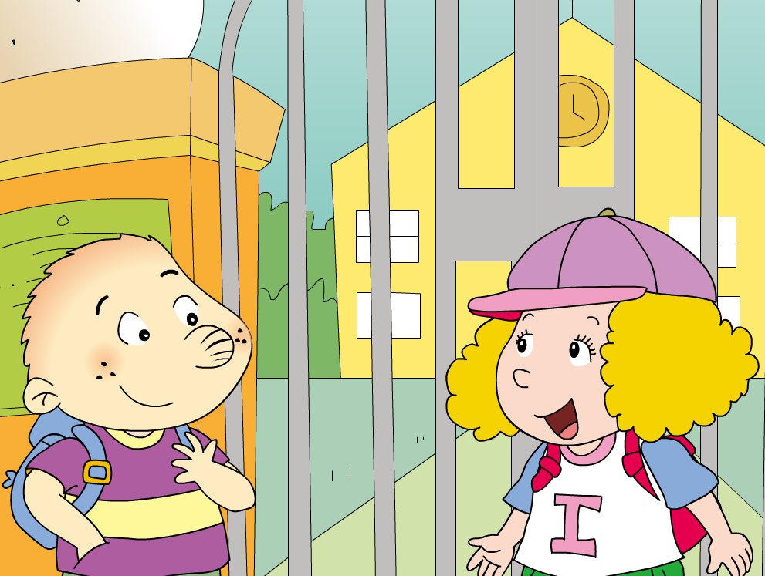
王雪

Slide 20
王雪

Slide 21
王雪

